Slide 1
無線全二重通信における エネルギー消費効率化のための MAC プロトコルの基礎検討
DICOMO 2016 シンポジウム
村上 遼 小林 真 渡辺 尚
大阪大学大学院情報科学研究科
2016/7/7
Notes:
ご紹介ありがとうございます．
大阪大学大学院情報科学研究科村上が『無線全二重通信におけるエネルギー消費効率化のためのMAC プロトコルの基礎検討』を発表します．

Slide 2
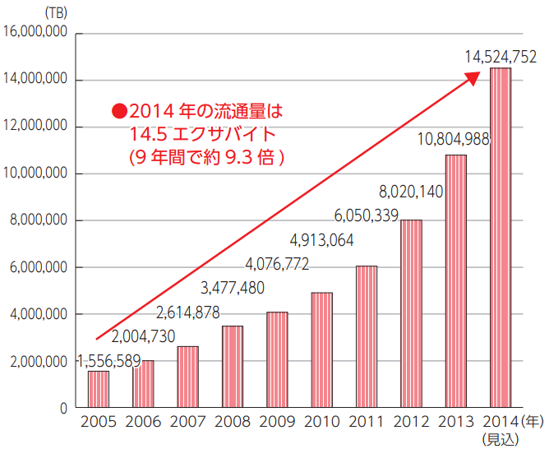
研究背景
14,524,752
無線トラヒックの増加
9 年間で約 9.3 倍 [1]
バッテリで動作する 無線通信端末の増加
バッテリで動作する端末は 使用できる電力に制限
スマートフォンでは， 消費電力の半分以上を 無線通信が占める [2]
→高いエネルギー消費効率での無線通信が必要
1,556,589
2005
2014(年)
無線全二重通信を用いてエネルギー消費効率を向上
Notes:
近年，無線トラヒックが増加しています．
2005年から2014年にかけて国内の無線トラヒックは約9.3倍になっています．
また，スマートフォンやタブレットなどバッテリで動作する無線通信端末が増加しています．
バッテリで動作する無線通信端末は使用できる電力に制限があります．
スマートフォンでは消費電力の半分以上を無線通信が占めています．
これらの要因から高いエネルギー消費効率で無線通信を行うことが求められています．
そこで，本研究では送受信時間を半減できる無線全二重通信を用いて無線通信のエネルギー消費効率を向上します．
メモ：原子力発電1基3600GWh

Slide 3
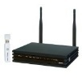
無線全二重通信
受信
送信
同一周波数帯で同時に送受信可能
自己干渉除去 [3,4] を用いることで実現
自身の送信した電波を取り除く
無線全二重通信の発生割合が増加するにつれて エネルギー消費効率が向上 [5]
フレームの送受信時間削減の効果
フルバッファでない場合，無線全二重通信の発生割合は少ない
送信
受信
Tx
Tx
Rx
Rx
ー
＝
自己干渉除去
Notes:
無線全二重通信では，同一周波数帯での同時送受信を実現しています．
無線全二重通信では，自身の送信した電波が通信相手の送信した電波と干渉する自己干渉が発生します．
図のように自己干渉除去により自身の送信した電波を取り除くことで無線全二重通信を実現しています．

Slide 4
無線全二重通信
受信
送信
同一周波数帯で同時に送受信可能
自己干渉除去 [3,4] を用いることで実現
自身の送信した電波を取り除く
無線全二重通信の発生割合が増加するにつれて エネルギー消費効率が向上 [5]
フレームの送受信時間削減の効果
フルバッファでない場合，無線全二重通信の発生割合は少ない
送信
受信
無線半二重通信
RTS
CTS
ACK
AP^{*1}
DATA1
UT^{*2}
DATA2
CTS
ACK
RTS
無線全二重通信
RTS
FCTS
ACK
送受信時間削減
AP
DATA1
DATA2
sleep
UT
FCTS
ACK
^{*1}AP: アクセスポイント
^{*2}UT: ユーザ端末
Notes:
無線全二重通信の発生割合が増加するにつれてエネルギー消費効率が向上します．
これは，無線全二重通信によってフレームの送受信時間が削減されるためです．
しかしながら，フルバッファではない場合，無線全二重通信の発生割合は少なくなります．
フルバッファとはアクセスポイントとユーザ端末に常にデータフレームが到着している状況のことを示します．

Slide 5
提案手法 1: PSMFD
無線全二重通信を用いたエネルギー消費効率を 向上する際の課題
フルバッファではない場合，無線全二重通信の発生割合が少ない
フレーム送受信時以外の消費電力の抑制
無線全二重通信を用いたエネルギー消費効率向上手法: PSMFD
バッファリングすることで無線全二重通信発生割合を増加
ユーザ端末は AP 宛のデータフレームをバッファ
AP とユーザ端末の双方にデータフレームを揃える
ユーザ端末の状態を制御することでフレーム送受信時以外の 消費電力を削減
ユーザ端末をスリープ状態にすることで消費電力削減
802.11 省電力モードでは，スリープ状態を用いて 消費電力を削減
Notes:
このことから，無線全二重通信を用いてエネルギー消費効率を向上するためには 2 つの課題を解決する必要があります．
1 つめは，フルバッファでない場合，無線全二重通信の発生割合が少ないことです．
2 つめは，無線全二重通信を単純に用いても，フレーム送受信時以外の消費電力を削減することができないことです．
これらの課題を解決するために，無線全二重通信を用いたエネルギー消費効率を向上する手法として PSMFD を提案します．
PSMFD ではバッファリングを用いて無線全二重通信発生割合を増加させています.
具体的には，ユーザ端末はアクセスポイントのデータフレームをバッファすることでアクセスポイント，ユーザ端末の双方にデータフレームを揃えています．
また，PSMFDではユーザ端末の状態を制御することでフレーム送受信時以外の消費電力を削減しています．
具体的には，802.11 標準の省電力モードで用いられているスリープ状態を用いることでフレーム送受信時以外の消費電力を削減しています．

Slide 6
802.11 省電力モード
ユーザ端末の消費電力を削減するモード
スリープ状態を用いてユーザ端末の消費電力を削減
スリープ状態のユーザ端末は無線通信不可能
AP はスリープ状態のユーザ端末宛のデータフレームをバッファ
ビーコンフレームを用いて AP のバッファ状態を通知
ユーザ端末は一定間隔でアウェイク状態へ移行して， AP からのビーコンフレームを受信
TIM
To: UT 1
SIFS
SIFS
SIFS
Tx Rx
AP
Beacon
DATA to UT1
PS-Poll
ACK
UT 1
(PSM^{*3})
sleep
sleep
Tx Rx
PS-Poll
ACK
sleep
Beacon
DATA to UT1
sleep
UT 2 (PSM)
sleep
sleep
Tx Rx
sleep
Beacon
sleep
: アウェイク状態
sleep
: スリープ状態
^{*3}PSM: 省電力モード
Notes:
現在の 802.11 標準では，ユーザ端末の消費電力を削減する省電力モードによってエネルギー消費効率を向上させています．
省電力モードでは，スリープ状態を用いてユーザ端末の消費電力を削減しています．
スリープ状態のユーザ端末は無線通信することが不可能です．
そこで，アクセスポイントはスリープ状態のユーザ端末宛のデータフレームをバッファします．
アクセスポイントは一定間隔で全ユーザ端末に向けて送信するビーコンフレームを用いて，ユーザ端末にバッファの状態を通知します．
ユーザ端末は一定間隔でスリープ状態からアウェイク状態へ移行して，アクセスポイントからのビーコンフレームを受信します．
アクセスポイントにデータフレームがバッファされていることを通知されたユーザ端末はPS-Pollフレームを送信します．
PS-Poll フレームを受信したアクセスポイントはバッファされたデータフレームをユーザ端末に送信します．

Slide 7
PSMFD: 動作例
スリープ状態の制御
802.11 省電力モードと同様の手法でユーザ端末の スリープ状態を制御
無線全二重通信の実現
ダウンリンクのデータフレームの送信にあわせて， ユーザ端末がバッファしていたデータフレームを AP へ送信
TIM
To: UT 1
SIFS
SIFS
SIFS
DATA to UT1
Tx Rx
AP
Beacon
ACK
PS-Poll
DATA to AP
ACK
UT 1
(PSM)
sleep
sleep
Tx Rx
PS-Poll
DATA to AP
ACK
sleep
Beacon
DATA to UT1
ACK
sleep
UT 2 (PSM)
sleep
sleep
Tx Rx
sleep
Beacon
sleep
: 受信状態
: 送信状態
: 全二重通信状態
sleep
: スリープ状態
Notes:
PSMFD では，802.11 標準の省電力モードと同様の手法でユーザ端末のスリープ状態を制御しています．
また，ダウンリンクのデータフレームの送信にあわせてユーザ端末がバッファしていたデータフレームをアクセスポイントへ送信することで無線全二重通信を実現しています．
具体的には，アクセスポイントはビーコンフレームを全ユーザ端末に向けて送信します．
全てのユーザ端末は予めスリープ状態からアウェイク状態へ移行してビーコンフレームを受信します．
ビーコンフレームでアクセスポイントにデータフレームがバッファされたことを通知されたユーザ端末 1 はアクセスポイントへ PS-Poll フレームを送信します．
PS-Poll フレームを受信したアクセスポイントはバッファしたデータフレームをユーザ端末 1 へ送信します．
同時にユーザ端末 1 はアクセスポイントへデータフレームすることで無線全二重通信が発生します．

Slide 8
PSMFD: 衝突発生時
データフレームの送信中に衝突が発生すると，電力を浪費
エネルギー消費効率低下の要因
複数のユーザ端末が AP にデータフレームを送信する 場合，衝突が発生
TIM
To: UT 1
SIFS
SIFS
SIFS
Tx Rx
AP
Beacon
DATA to UT 1
PS-Poll
Collision
ACK
UT 1
(PSM)
sleep
sleep
Tx Rx
PS-Poll
DATA to AP
ACK
sleep
Beacon
DATA to UT 1
sleep
UT 2 (PSM)
sleep
DATA to AP
sleep
Tx Rx
sleep
Beacon
sleep
: 受信状態
: 送信状態
: 全二重通信状態
sleep
: スリープ状態
Notes:
データフレーム送信中に衝突が発生すると，そのデータフレームを送信するために消費した電力が無駄になってしまいます．
電力の浪費は消費電力を増大させて，エネルギー消費効率を低下させる要因となります．
PSMFD では，複数のユーザ端末がアクセスポイントにデータフレームを送信する場合，衝突が発生します．

Slide 9
提案手法 2: PSMFD+
PSMFD では，衝突発生時にデータフレームを送信 するための電力を浪費
データフレームの衝突を抑制
ユーザ端末から AP へデータフレームを送信する場合， RTS/CTS 機構を使用
TIM
To: UT 1
SIFS
SIFS
SIFS
SIFS
SIFS
×
Tx Rx
AP
Beacon
CTS
DATA to UT 1
PS-Poll
×
ACK
sleep
sleep
Tx Rx
UT 1
(PSM)
PS-Poll
RTS
ACK
sleep
Beacon
DATA to UT 1
sleep
sleep
sleep
Tx Rx
UT 2 (PSM)
RTS
sleep
Beacon
sleep
: 受信状態
: 送信状態
: 全二重通信状態
sleep
: スリープ状態
Notes:
そこで，データフレームの衝突を抑制してエネルギー消費効率を向上させる手法として PSMFD+ を提案します．
具体的には，ユーザ端末がアクセスポイントへデータフレームを送信する場合に RTS/CTS 機構を用いることで，データフレームの衝突を抑制します．
複数のユーザ端末がアクセスポイントへデータフレームの送信を試みる場合，RTS フレームが衝突します．
このような場合，アクセスポイントから CTS フレームが送信されないため，ユーザ端末はデータフレームを送信しません．

Slide 10
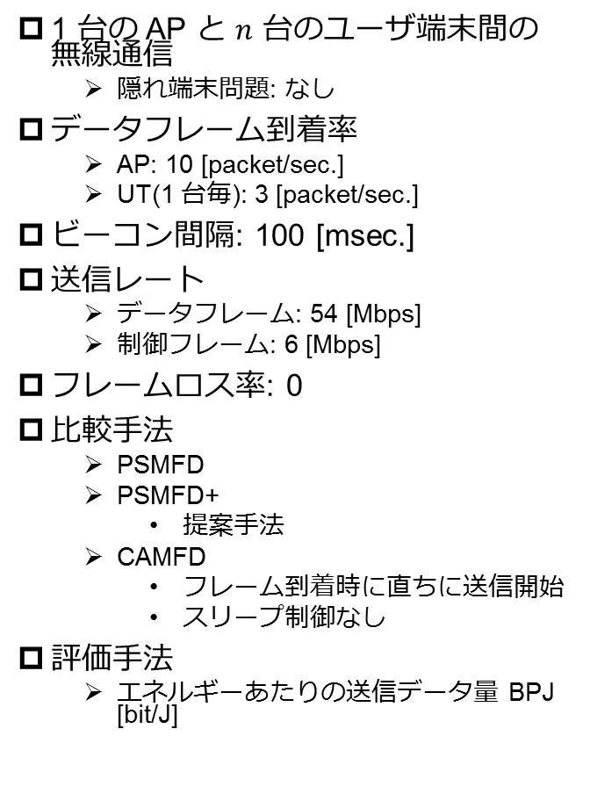
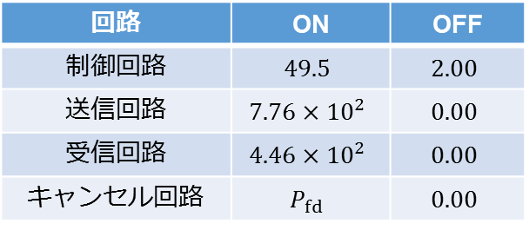
評価条件
表 1 : 各回路のON/OFFでの消費電力[mW] [6]
1 台の AP と $n$ 台のユーザ端末間の 無線通信
隠れ端末問題: なし
データフレーム到着率
AP: 10 [packet/sec.]
UT(1 台毎): 3 [packet/sec.]
ビーコン間隔: 100 [msec.]
送信レート
データフレーム: 54 [Mbps]
制御フレーム: 6 [Mbps]
フレームロス率: 0
比較手法
PSMFD
PSMFD+
提案手法
CAMFD
フレーム到着時に直ちに送信開始
スリープ制御なし
評価手法
エネルギーあたりの送信データ量 BPJ [bit/J]
回路 | ON | OFF
制御回路 | $$49.5$$ | $$2.00$$
送信回路 | $$7.76×{10}^{2}$$ | $$0.00$$
受信回路 | $$4.46×{10}^{2}$$ | $$0.00$$
キャンセル回路 | $$P_{fd}$$ | $$0.00$$
表 2 : 各シミュレーション諸元
データフレーム | 1500 [byte]
RTS | 20 [byte]
CTS | 14 [byte]
ACK | 14 [byte]
ビーコンフレーム | 278 [byte]
PS-Poll フレーム | 20 [byte]
SIFS | 16 [μsec.]
Notes:
PSMFD，PSMFD+ の基本性能を計算機シミュレータを用いて評価しました．
1 台のアクセスポイントと n 台のユーザ端末間で無線通信する環境を想定しました．
提案手法である PSMFD，PSMFD+ と スリープ制御を行わない無線全二重通信の CAMFD を比較しました．
エネルギーあたりの送信データ量について評価しました．

Slide 11

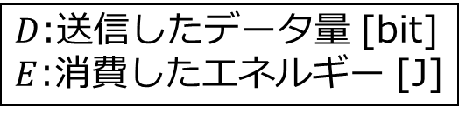
エネルギーあたりの送信データ量
評価指標: エネルギーあたりの送信データ量 (BPJ : Bit Per Joule)
単位エネルギーの消費で送信できるデータ量 [bit/J]
値が大きいほど一定のエネルギーを消費したときに 送信できるデータ量が増加
$BPJ=\frac{D}{E}$ [J/bit]
$D$:送信したデータ量 [bit]
$E$:消費したエネルギー [J]
Notes:
本研究では，エネルギー消費効率の指標としてエネルギーあたりの送信データ量を提案します．
具体的には，単位エネルギーの消費で送信できるデータ量を示します．
値が大きいほど，一定のエネルギーを消費したときに送信できるデータ量が増加します．
エネルギーあたりの送信データ量は送信したデータ量を消費したエネルギーで割ることで求められます．

Slide 12
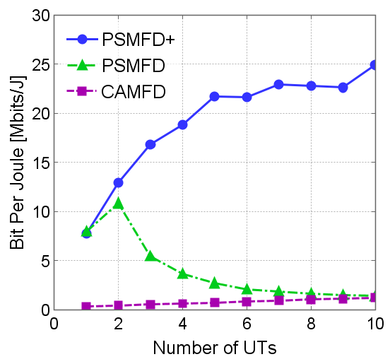
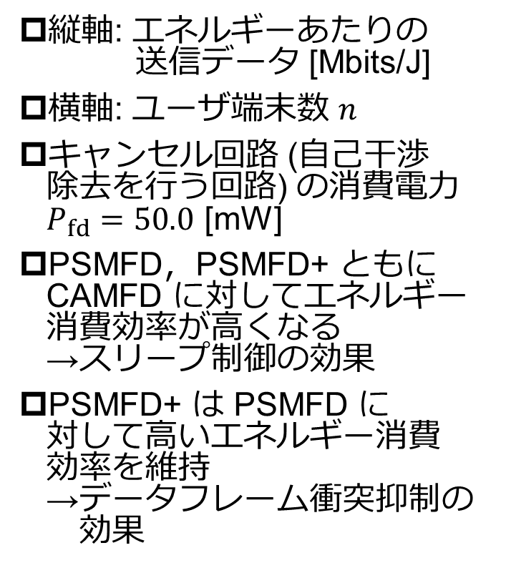
評価結果: ユーザ端末数と BPJ
縦軸: エネルギーあたりの 送信データ [Mbits/J]
横軸: ユーザ端末数 $n$
キャンセル回路 (自己干渉 除去を行う回路) の消費電力 $P_{fd}=50.0$ [mW]
PSMFD，PSMFD+ ともに CAMFD に対してエネルギー消費効率が高くなる →スリープ制御の効果
PSMFD+ は PSMFD に 対して高いエネルギー消費 効率を維持 →データフレーム衝突抑制の 効果
Notes:
PSMFD，PSMFD+ によるエネルギー消費効率向上の効果はネットワークの状態によって異なると考えられます．
そこで，ユーザ端末数を 1 から 10 に変化させたときのエネルギーあたりの送信データ量について評価しました．
無線全二重通信では自己干渉除去が必要です．
今回は自己干渉除去を行うキャンセル回路の消費電力が 0.0 [mW] の場合について評価しています．
PSMFD，PSMFD+ ともに CAMFD に対して高いエネルギー消費効率を示していることが分かります．
これは，スリープ制御によりフレーム送受信時以外の消費電力を削減している影響だと考えられます．
また，PSMFD+ は PSMFD と比較して，ユーザ端末数が増加しても高いエネルギー消費効率を維持しています．
これは，RTS/CTS 機構を用いることで衝突発生時の消費電力を削減している影響だと考えられます．

Slide 13
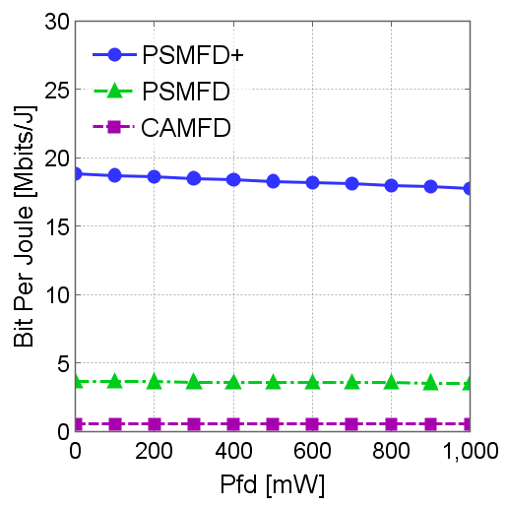
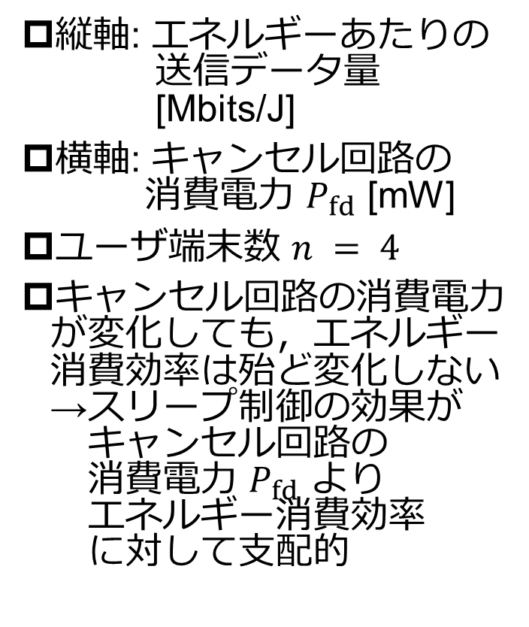
評価結果: キャンセル回路の 消費電力と BPJ
縦軸: エネルギーあたりの 送信データ量 [Mbits/J]
横軸: キャンセル回路の 消費電力 $P_{fd}$ [mW]
ユーザ端末数 $n = 4$
キャンセル回路の消費電力が変化しても，エネルギー消費効率は殆ど変化しない →スリープ制御の効果が キャンセル回路の 消費電力 $P_{fd}$ より エネルギー消費効率 に対して支配的
Notes:
自己干渉除去を行うキャンセル回路の消費電力が異なる場合，提案手法によるエネルギー消費効率向上の効果は異なると考えられます．
そこで，キャンセル回路の消費電力を 0 [mW] から 1,000 [mW] に変化させたときのエネルギーあたりの送信データ量の評価です．
ユーザ端末数が 4 台の場合について評価しました．
キャンセル回路の消費電力が変化しても，エネルギー消費効率が殆ど変化いていません．
この結果から，スリープ制御の効果がキャンセル回路の消費電力より支配的であるといえます．

Slide 14
まとめと今後の課題
まとめ
無線全二重通信を用いたエネルギー消費効率向上手法 PSMFD の提案
RTS/CTS 機構を用いてデータフレームの衝突を 抑制する PSMFD+ の提案
エネルギーあたりの送信データ量 (Bit Per Joule)
今後の課題
802.11 省電力モードとの比較評価
実機を用いた PSMFD, PSMFD+ の評価
Notes:
本研究では，無線全二重通信におけるエネルギー消費効率向上手法である PMFD を提案致しました．
また，RTS/CTS 機構を用いてデータフレームの衝突を抑制する PSMFD+ を提案致しました．
エネルギー消費効率の指標としてエネルギーあたりの送信データ量を用いました．
今後は，PSMFD，PSMFD+ と 802.11 標準の省電力モードを比較評価する予定です．
また，実機を用いて PSMFD，PSMFD+ の評価を行いたいと考えています．

Slide 15
参考文献
[1] H27年度 情報通信白書 http://www.soumu.go.jp/johotsusintokei/whitepaper/ja/ h27/pdf/27point.pdf (2016/06/29 参照)
[2] A. Carroll，et al. “An analysis of power consumption in a smartphone.” in Proc. of the USENIX ATC ’10
[3] J. Choi, et al. “Achieving single channel, full duplex wireless communication.” in Proc. of the ACM MobiCom ’10
[4] D. Bharadia, et al. “Full duplex radios.” in Proc. of the ACM SIGCOMM ’13
[5] 村上，他. “無線ネットワークにおける干渉除去を 用いた省電力化の検討”，情処全国大会 ’16
[6] silex technology, “SX-SDCAG 802.11a/b/g SDIO Card Module.” http://www.mouser.com/ds/2/367/sx-sdcag_brief- 2825.pdf (2016/3/3 参照)
Notes:
参考文献はこのようになっております．
以上で，発表を終わりに致します．
ありがとうございました．

Slide 17
無線全二重通信における 既存研究
無線全二重通信では，自己干渉除去，MAC^{*1} 制御を中心に研究[7]
自己干渉除去
アンテナキャンセレーションによる自己干渉除去 [3]
約 20 [dB] の干渉除去を実現
アナログ領域とデジタル領域の 2 つの領域で干渉除去 [4]
約 110 [dB] の干渉除去を実現
Wi-Fiの送信電力 20 [dBm] をノイズフロアの -90 [dBm] まで除去
MAC 制御
RTS/FCTSフレームを用いた無線全二重通信のMAC制御 [8]
送信電力制御によるユーザ間干渉回避 [9]
エネルギー消費効率に関する検討がなされていない
^{*1}MAC: Medium Access Control
[3] J. Choi, et al. Achieving single channel, full duplex wireless communication. in Proc. of the ACM MobiCom 2010
[4] D. Bharadia, et al. Full duplex radios. in Proc. of the ACM SIGCOMM 2013
[7] D. Kim, et al. A Survey of In-band Full-duplex Transmission: From the Perspective of PHY and MAC Layers. IEEE Communications Surveys & Tutorials, 2015
[8] W. Cheng, et al. RTS / FCTS mechanism based full-duplex MAC protocol for wireless networks. in Proc. of the IEEE GLOBECOM 2013
[9] W. Choi, et al. Power-Controlled Medium Access Control Protocol for Full-Duplex WiFi Networks. IEEE Journal on Selected Areas in Communications, 2015
Notes:
このような無線全二重通信では，自己干渉除去やMAC制御を中心に研究がなされています．
しかしながら，無線全二重通信ではエネルギー消費効率に関する検討がなされていません．

Slide 18

無線全二重通信を用いた 通信形態
2 つの通信形態
対称全二重通信
AP，UT 共に無線全二重通信を使用
AP，UT 間で互いにフレームを送信
非対称全二重通信
AP のみ無線全二重通信を使用
1 台の UT が AP へフレームを送信，もう 1 台の UT が AP からフレームを受信
ユーザ間干渉が発生
AP
AP
フレーム
フレーム
フレーム
UT
フレーム
UT
UT
ユーザ間干渉
UT
図 1 : 対称全二重通信
図 2 : 非対称全二重通信
AP : アクセスポイント UT : ユーザ端末

Slide 19
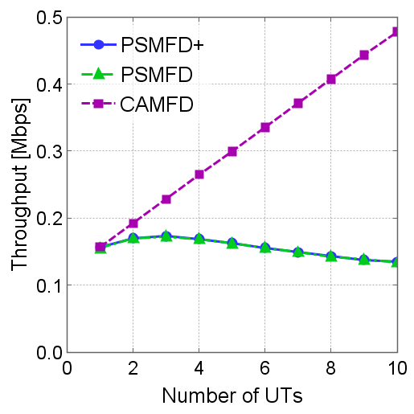
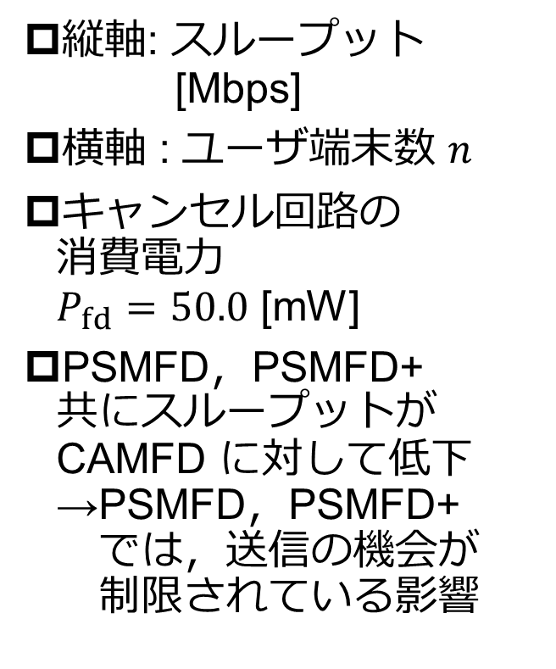
評価結果: ユーザ端末数と スループット
縦軸: スループット [Mbps]
横軸 : ユーザ端末数 $n$
キャンセル回路の 消費電力 $P_{fd}=50.0$ [mW]
PSMFD，PSMFD+ 共にスループットがCAMFD に対して低下 →PSMFD，PSMFD+ では，送信の機会が 制限されている影響
Notes:
次に，ユーザ端末数を 1 から 10 に変化させたときのスループットの評価です．
PSMFD，PSMFD+ ともにスループットが CAMFD に対して低下しています．
これは，PSMFD，PSMFD+ ともにビーコンフレーム 1 回の送信につきアップリンクとダウンリンクの送信が最大 1 回になる影響だと考えられます．

Slide 20
無線全二重通信における 消費電力解析モデル
無線全二重通信における消費電力を モデル化
ZigBee のモデルは存在している [10] が， 無線 LAN (802.11) のモデルはない
トランシーバ回路の検討
トランシーバ内を 4 つの回路に大別して定義
各回路は独立して ON/OFF を切替
無線通信端末の状態の検討
無線通信端末の状態を 4 つの状態として定義
各回路の ON/OFF を規定
[10] T.Vermeulen, et al. Energy-delay analysis of full duplex wireless communication for sensor networks. in Proc. of the IEEE GLOBECOM ‘14
Notes:
無線全二重通信の消費電力をモデル化するために，無線通信端末に具備されたトランシーバ回路と無線通信端末の状態を検討しました．
トランシーバ回路を検討して，トランシーバ内の回路を 4 つの回路に大別して定義しました．
また，各回路は独立して on/off を切り替えるものとしました．
無線通信端末の状態を検討して，各無線通信端末の状態を4つの状態として定義しました．
無線通信端末の状態からトランシーバの各回路の on/off は決定されるものとしました．

Slide 21
トランシーバ回路
4 つの回路
制御回路 (CPU)
送信回路 (Tx)
受信回路 (Rx)
キャンセル回路 (Canceller)
2 本のアンテナ
送信アンテナ (Tx antenna)
受信アンテナ (Rx antenna)
_{送信回路}
_{Tx}
送信アンテナ
Tx antenna
:データ
外部機器
制御回路
CPU
キャンセル回路 Canceller
:電気信号
:制御信号
_{受信回路}
_{Rx}
受信アンテナ
Rx antenna
+
Notes:
検討の結果，無線通信端末に具備されたトランシーバの回路は図のように表せると考えられます．
MAC制御を行う制御回路，データを元に送信電波を生成する送信回路，受信電波を元にデータを生成する受信回路，
送信回路からの信号をもとに，自己干渉除去を行うキャンセル回路の4つの回路と送信用と受信用の2本のアンテナがあるものとしました．

Slide 22
無線全二重通信端末の状態
表:無線通信端末の状態と各回路の ON/OFF
状態 | CPU | Tx | Rx | Canceller
スリープ (Sn_{sleep}) | OFF | OFF | OFF | OFF
送信 (Sn_{T}) | ON | ON | OFF | OFF
受信 (Sn_{R}) | ON | OFF | ON | OFF
全二重通信 (Sn_{FD}) | ON | ON | ON | ON
4 つの状態
スリープ (Sn_{sleep})
送信 (Sn_{T})
受信 (Sn_{R})
全二重通信 (Sn_{FD})
_{送信回路}
_{Tx}
送信アンテナ
Tx antenna
:データ
外部機器
制御回路
CPU
キャンセル 回路 Canceller
:電気信号
:制御信号
_{受信回路}
_{Rx}
受信アンテナ
Rx antenna
+
Notes:
無線通信端末の4つの状態と各回路のON/OFFの関係を表に表します．
(一息つく)

Slide 23
無線全二重通信機: 回路構成

Slide 24
パッシブキャンセラ: 回路図
回路1
移相器
アッテネータ
アッテネータ
スプ
リッタ
スプ
リッタ
回路2
移相器
Delay
1.4度
アッテネータ
アッテネータ
IN
スプ
リッタ
スプ
リッタ
OUT
回路3
Delay
2.8度
アッテネータ
アッテネータ
移相器
スプ
リッタ
スプ
リッタ
回路4
Delay
4.2度
移相器
アッテネータ
アッテネータ
位相の調整
振幅の調整

Slide 25
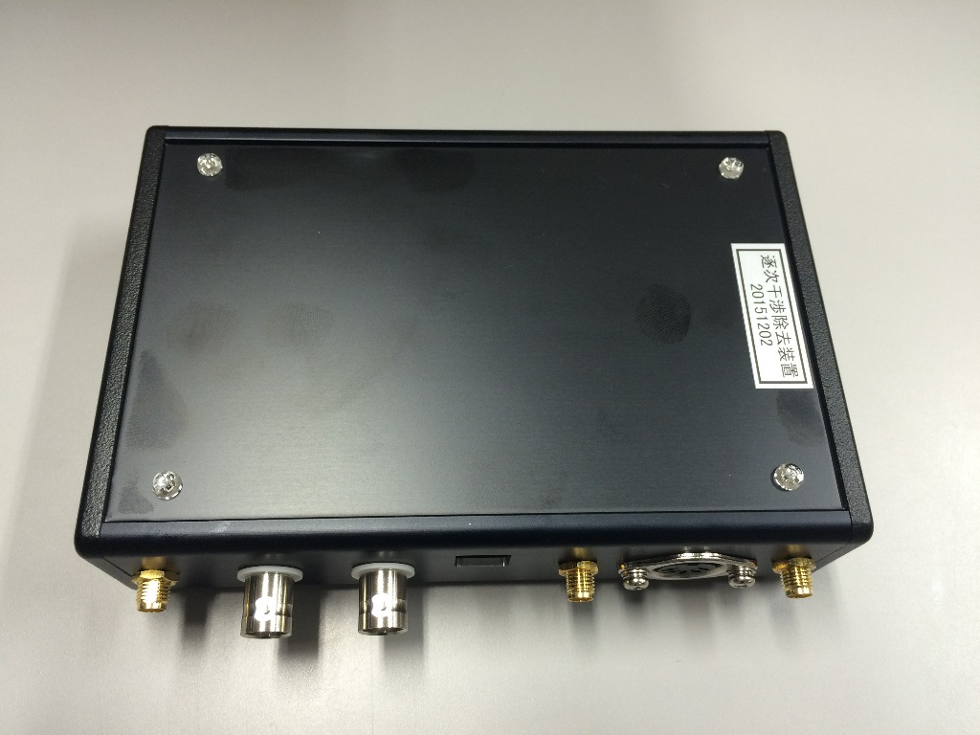
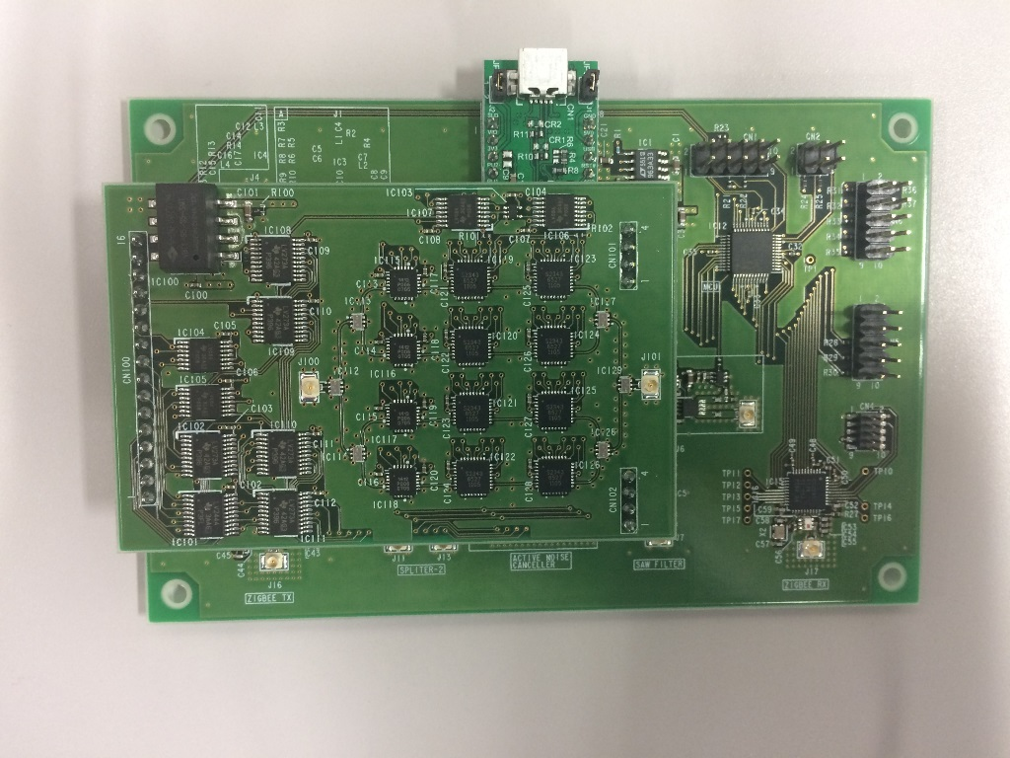
無線全二重通信機

Slide 26

無線全二重通信機: 箱

Slide 27

無線全二重通信機: 回路

Slide 28
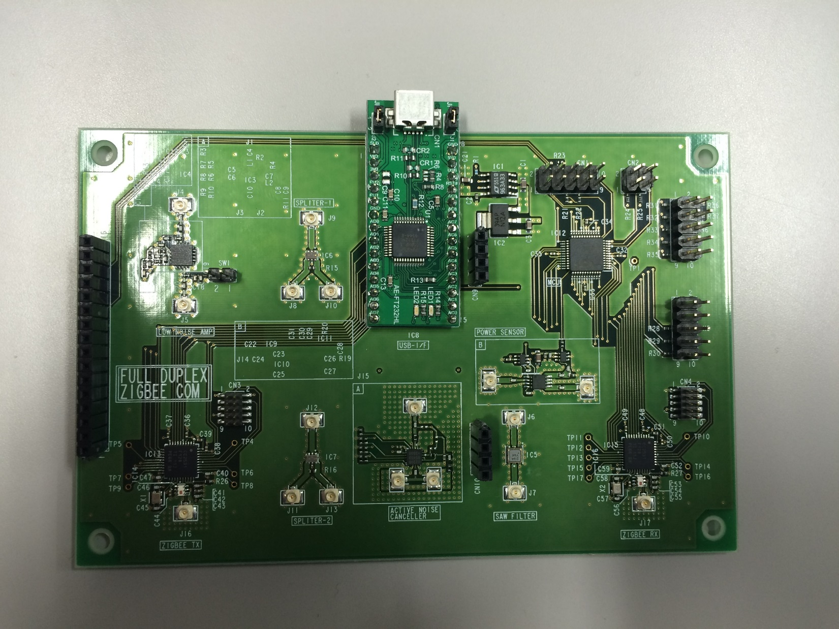
無線全二重通信機: パッシブキャンセラ取り外し後

Slide 29
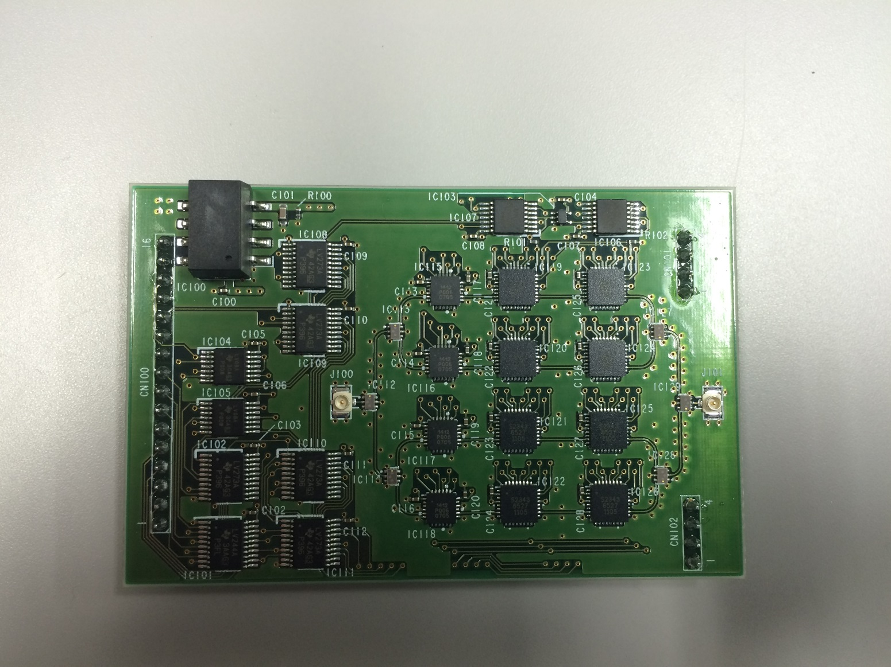
パッシブキャンセラ: 回路

Slide 30
エネルギーあたりの送信量が 増加した場合与える影響
単 3 形乾電池 1 本によって動作する無線通信端末を想定
単 3 形乾電池 1 本あたりの放電容量: 2 [Ah]
1.5 [V] で無線通信端末が動作した場合，10800 [J] の エネルギーを持つ
エネルギーあたりの送信データ量が 1 [Mbits/J] 増加した場合
単 3 形乾電池 1 本で送信できるデータ量の増加量: 1.35 [Gbyte]
データフレーム長さが 1500 [byte] の場合，データフレームを 送信できる回数が 90 万回増加

Slide 31
RTS/CTS 機構
送信側はRTSフレームを送信し，フレームの送信許可を求める
受信側はCTSフレームを返信
CTSフレームを受信した送信側はデータフレームを送信
フレームを受信した受信側はACKを返信
各フレームを受信した無線通信端末はNAVを設定し， NAV で示されたフレームを送信しない
SIFS
SIFS
SIFS
RTS
Tx Rx
A
DATA1
CTS
ACK
CTS
ACK
Tx Rx
B
RTS
DATA1
NAV/ DATA1
Tx Rx
C
NAV/RTS
RTS
DATA1
Tx Rx
D
NAV/CTS
CTS
ACK

Slide 32

PSMFD: 非対称全二重通信
AP
フレーム
フレーム
UT
UT
AP はビーコンフレームを全ユーザ端末へ送信
ユーザ端末はスリープ状態からアウェイク状態へ移行して， ビーコンフレームを受信
ユーザ端末 1 に AP にデータフレームがバッファされていることを通知
ビーコンフレームを受信したユーザ端末 1 は PS-PollフレームをAP へ送信
PS-Poll フレームを受信した AP はバッファしたデータフレームをユーザ端末 1 に送信
同時にユーザ端末 2 が AP へデータフレームを送信
図 : 非対称全二重通信
TIM
To: UT 1
SIFS
SIFS
SIFS
Tx Rx
AP
Beacon
DATA to UT1
ACK
PS-Poll
DATA to AP
ACK
UT 1
(PSM)
sleep
sleep
Tx Rx
PS-Poll
ACK
sleep
Beacon
DATA to UT1
sleep
UT 2 (PSM)
sleep
sleep
Tx Rx
DATA to AP
sleep
Beacon
ACK
sleep
: 受信状態
: 送信状態
: 全二重通信状態
sleep
: スリープ状態
Notes:
次にPSMFDを用いた非対称全二重通信の例です．
対称全二重通信のときと同様にビーコンフレームと PS-Poll フレームの送受信後，アクセスポイントはユーザ端末 1 へデータフレームを送信します．
同時にユーザ端末 2 がアクセスポイントへデータフレームを送信することで，非対称性全二重通信を実現しています．

Slide 33
自己干渉除去
無線全二重通信では，自己干渉が発生
Tx
Tx
Rx
Rx
ー
＝
自己干渉除去
自己干渉除去により自己干渉を除去
アナログ回路やデジタル信号処理を使用
自己干渉除去に電力が必要
Notes:
無線全二重通信では，自身が送信した電波を自身も受信し，他の無線通信端末からの受信電波と干渉する自己干渉が発生します．
そのため，図のように自己干渉除去により自己干渉を取り除きます．
自己干渉除去では，アナログ回路やデジタル信号処理を用いるため，送受信の電力に加えて自己干渉除去の電力が必要になります．

Slide 34
802.11 省電力モード: AP の動作
常にアウェイク状態
スリープ状態の UT 宛のデータフレームをバッファ
一定間隔で全 UT に向けて送信するビーコンフレーム中のトラフィック通知マップ (TIM) を用いて UT へバッファの状態を通知
PS-Poll フレームを受信後，SIFS 時間待機した後に データフレームを PS-Poll フレームの送信元に送信
データフレームを受信後，ACK を返信

Slide 35
802.11 省電力モード: ユーザ端末の動作
基本的にはスリープ状態
一定間隔でアウェイク状態に移行して， ビーコンフレームを受信
ビーコンフレーム受信後の動作
ビーコンフレームにより AP にデータフレームがバッファ されていることを通知された場合 →PS-Poll フレームを AP へ送信
その他の場合 →スリープ状態に移行
上位層からのパケット到着時，アウェイク状態に 移行してデータフレームを AP へ送信
データフレームを受信後，ACK を返信
ACK の送受信後，スリープ状態へ移行

Slide 36
無線全二重通信
無線半二重通信 (HD: Half-Duplex)
同一周波数帯で同時に 送受信不可能
互いにフレームを送信する 場合，時分割で送信
無線全二重通信 (FD: Full-Duplex)
同一周波数帯で同時に 送受信可能
自身の送信した電波を 取り除く自己干渉除去が必要
互いにフレームを送信する 場合，同時に送受信
送信
受信
受信
送信
Slot 1
Slot 2
受信
送信
送信
受信
Slot 1
Notes:
現在の無線半二重通信では，同一周波数帯で同時に送受信不可能です．
無線半二重通信で互いにフレームを送信する場合，時分割で送信する必要があります．
しかし，無線全二重では，自己干渉除去を用いることで同一周波数帯で同時に送受信可能です．
全二重通信では，互いにフレームを送信する場合，同時に送信することができます．

Slide 37
802.11 省電力モード
AP はスリープ状態のユーザ端末宛のデータフレームをバッファ
AP は，一定間隔で全ユーザ端末へ送信する ビーコンフレーム中の TIM^{*3} を用いてユーザ端末へ AP のバッファ状態を通知
ユーザ端末は一定間隔でスリープ状態からアウェイク 状態へ移行して，ビーコンフレームを受信
AP にデータフレームがバッファされている場合， ユーザ端末はAP へ PS-Poll フレームを送信
AP にデータフレームがバッファされていない場合， ユーザ端末はスリープ状態へ移行
ユーザ端末からの PS-Poll フレームを受信した AP は ユーザ端末にバッファしたデータフレームを返信
AP からのデータフレームを受信したユーザ端末は ACK を返信後，スリープ状態へ移行
^{*3}TIM: トラヒック通知マップ

Slide 38
PSMFD: AP の動作
AP は常にアウェイク状態
スリープ状態のユーザ端末宛のデータフレームを バッファ
一定間隔で全ユーザ端末へ送信するビーコンフレーム中のTIM を用いてユーザ端末へバッファの状態を通知
PS-Poll フレームを受信後，SIFS 時間待機した後に データフレームを PS-Poll フレームの送信元に送信
データフレームを受信後，ACK を返信

Slide 39
PSMFD: ユーザ端末の動作
基本的にはスリープ状態
AP 宛のフレームをバッファ
一定間隔でアウェイク状態に移行して，ビーコン フレームを受信
ビーコンフレーム受信後の動作
ビーコンフレームにより AP にデータフレームがバッファ されていることを通知された場合 →PS-Poll フレームを AP へ送信
AP 宛のフレームをバッファしている場合 →PS-Poll フレームの伝送時間と SIFS 時間 2 つ分待機後， AP へデータフレームを送信
その他の場合 →スリープ状態に移行
データフレームを受信後，ACK を返信
ACK の送受信後，スリープ状態へ移行

Slide 40
PSMFD: 衝突発生
AP はビーコンフレームを全ユーザ端末へ送信
ユーザ端末はスリープ状態からアウェイク状態へ移行して，ビーコン フレームを受信
ユーザ端末 1 に AP にデータフレームがバッファされていることを通知
ビーコンフレームを受信したユーザ端末 1 は PS-Poll フレームを AP へ送信
PS-Poll フレームを受信した AP はバッファしたデータフレームをユーザ端末 1 に送信
同時にユーザ端末 1 とユーザ端末 2 が AP へデータフレームを送信 →衝突発生
TIM
To: UT 1
SIFS
SIFS
SIFS
Tx Rx
AP
Beacon
DATA to UT 1
PS-Poll
Collision
ACK
UT 1
(PSM)
sleep
sleep
Tx Rx
PS-Poll
DATA to AP
ACK
sleep
Beacon
DATA to UT 1
sleep
UT 2 (PSM)
sleep
DATA to AP
sleep
Tx Rx
sleep
Beacon
sleep
: 受信状態
: 送信状態
: 全二重通信状態
sleep
: スリープ状態
Notes:
PSMFD では，ビーコンフレームの受信後，複数のユーザ端末がアクセスポイントへのデータフレームをバッファしていた場合，衝突が発生します．

